Slide 1
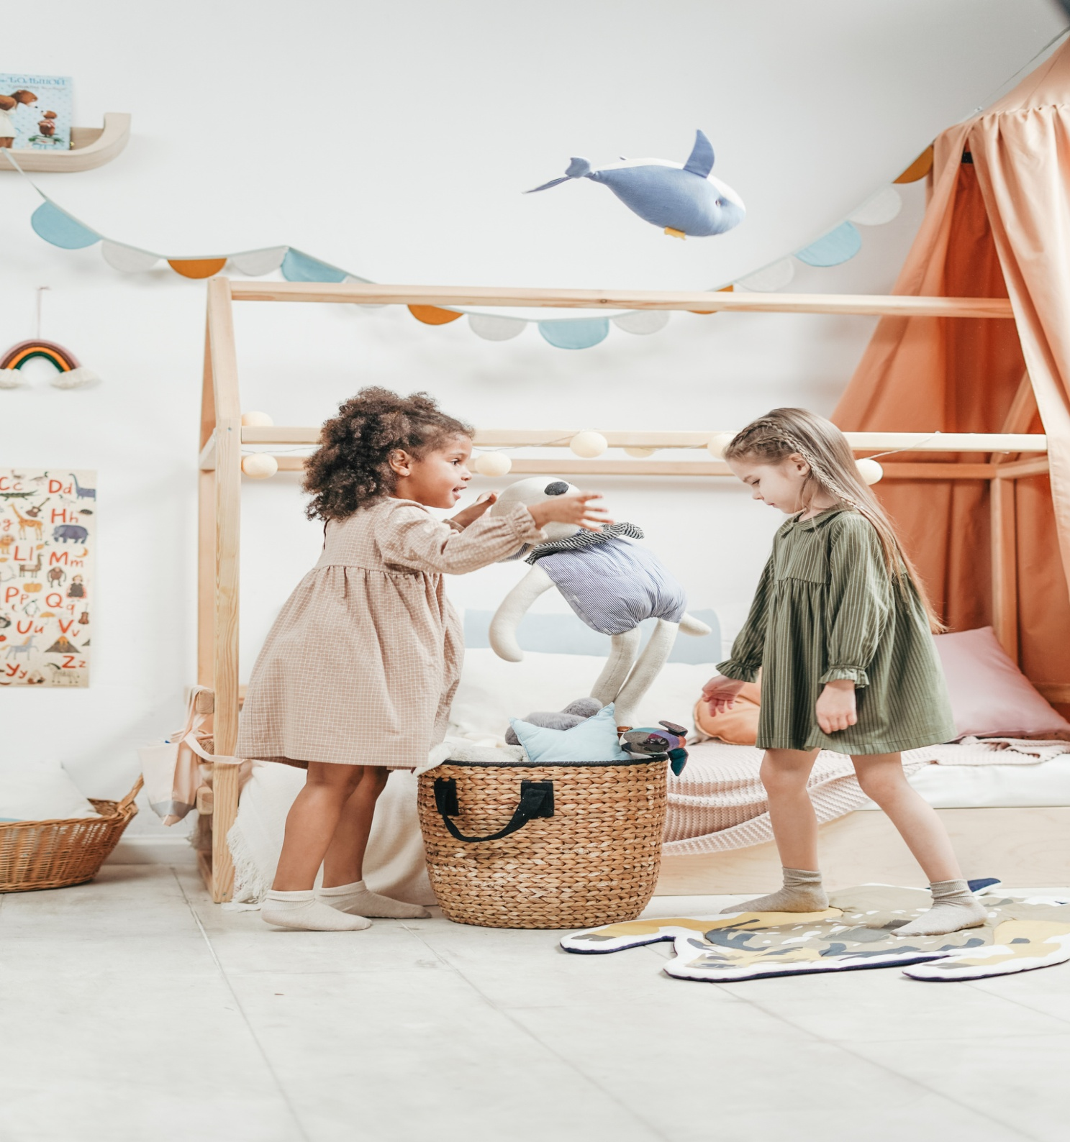
Andijon viloyati pedagogik mahorat markazi Maktabgacha, boshlang’ich va maxsus fanlar metodikasi kafedrasi katta o’qituvchisi Jamila Abdullayeva

Slide 2


I.BLOK. IJTIMOIY KO’NIKMALARNI RIVOJLANTIRISH
1.2.O’quv moduli: Maktabgacha ta’lim-tarbiyani milliy-ma’naviy qadriyatlar asosida tashkil etish.
1.2.2.MAVZU: MAKTABGACHA TA’LIM TASHKILOTIDA TARBIYALANUVCHILARNI MILLIY QADRIYATLAR VA VATANPARVARLIK RUHIDA TARBIYALASHNI AMALIY TASHKIL ETISH (2 soat amaliy)

Slide 3


Reja:
Bolalarda vatanparvarlik, odob-axloq, adolat, mehnatsevarlik, halollik tuyg’usini shakllantirish.
Pedagoglarning bola tarbiyasidagi amaliy
roli.

Slide 4
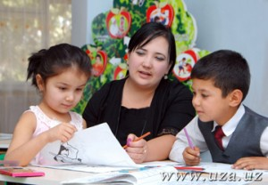
O’zbekiston mustaqilligining dastlabki
yillaridanoq aholini, ayniqsa yoshlarni
boy ma’naviy merosimiz milliy va
tarixiy an’analarimizga, umuminsoniy
qadriyatlarimizga hurmat, vatanga
muhabbat, demokratiya istiqlol g’oya-
lariga sadoqat ruhida tarbiyalash,
yurtimizning mustaqilligi uchun tinimsiz
harakat qilgan allomalarimiz merosla-
rini o’rganishni o’z oldiga maqsad
qilib qo’ydi.

Slide 5
O’zbekiston Respublikasi Prezidentining 2025-yil 15-maydagi PQ-183-son qarori “Bolalar uchun mo’ljallangan milliy kontentlar yaratish va ularni ommalashtirishni qo’llab-quvvatlash chora-tadbirlar to’g’risida”gi qarori – Farzandlarimizning milliy o’zligimiz mezonlariga zid bo’lgan kontentlardan himoya qilib, ularni ta’limga jalb etish, kasbga yo’naltirish hamda yuksak vatanparvarlik ruhida tarbiyalashga mo’ljallangan milliy kontentlar yaratishni qo’llab -quvvatlash maqsadida qabul qilindi.

Slide 6
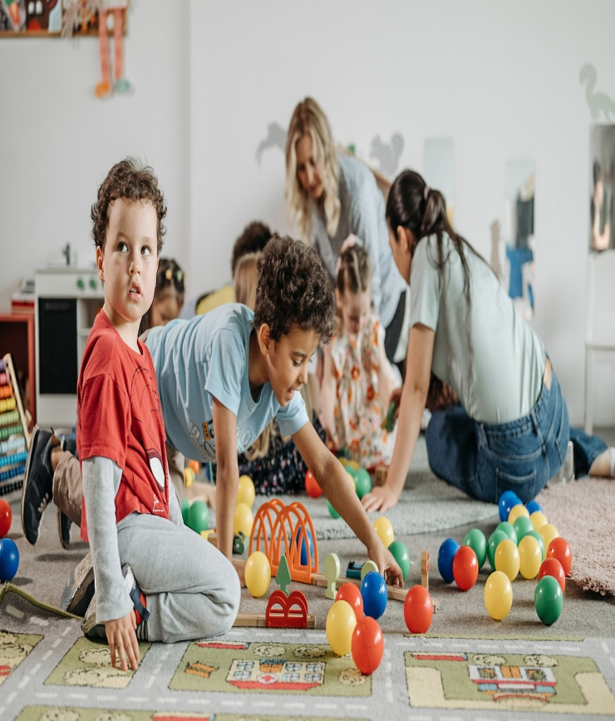


Maktabgacha ta’lim yoshidagi bolalarni ma’naviy-axloqiy tarbiyalashda, jamiyatdagi voqeliklar bilan uyg’unlashtirgan holda integratsiyalashgan mashg’ulotlarni tashkil etish, har bir mashg’ulotni o’zro uyg’unlik, uzviylik va mujassamlashgan holda olib borish maktabgacha ta’lim tashkilotlari didaktikasining bosh masalasidir.

Slide 7
Maktabgacha yoshdagi bolalarning ma’naviy-axloqiy tarbiyalash muammosi borasida fikrlar ekanmiz avvalo “ma’naviyat”, “axloq” tushunchalarini bilib olaylik.
Ma’naviyat – ruh (dil, qalb)ning bevosita faol tasiri ostida ro’y beradigan insonning barcha hatti-harakati, yurish-turishi, muomala munosabati, turli-tuman holati va faoliyatining majmuasidir. Ma’naviyat o’zining mazmuni va mohiyatiga ko’ra integrativ sohalar sirasiga kiradi. Bola tarbiyasida integratsiyalashgan yondashuvdan foydalanish lozimligi haqida buyuk olimlarimiz ham ta’kidlab o’tganlar.

Slide 8


Abdulla Avloniy “Turkiy guliston yohud axloq” asarining “Haqqoniyat” bobida shubday yozadi: “Haqqoniyat deb ishda to’g’rilik, so’zda rostlikka aytilur. Inson bo’stoni salomatga, gulzori saodatga haqqoniyat yo’li ila chiqar. Insoniyatning ildizi o’lan raxmdillik, haqshunoslik, odillik kabi sifatlarning eng yaxshisi sifatlarning onasi haqqoniyatdir…”. U inson odobidagi hayo va iffatni yuqori baholaydi. Hayo deganda ishda, so’zda odobga rioya qilmoqni tushunadi, uni insoniylikni muhim belgisi, deb biladi.

Slide 9
Ibn Sino “Tib qonunlari” asarining “Tarbiya to’g’risida”gi bobida bolalar tarbiyasida ta’lim-tarbiyani uzviy bog’lagan holda olib borish kerak deb ta’kidlagan.
“Avesto”da ahloqiy tarbiya insoniy fazilatlarning ezgu maqsad yo’lida o’zaro muvofiqlashgan holda ijodiy jarayoni sifatida baholanadi. Asarda ezgu fikr, ezgu so’z, ezgu amal tamoyillarini integratsiyalash orqali inson kamolotida har uchchala omilning muhimligini ta’kidlab o’tadi.

Slide 10
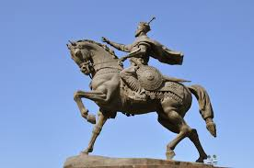
Amir Temur bobomizning
“Temur tuzuklari”da esa tarbiya
asoslari adolat, iymon-e’tiqod,
qat’iyatlilik va xalqparvarlik
g’oyalariga asoslanadi. Bobomiz
yoshlarni mardlik, shijoat, ota-
onaga hurmat va vatanparvarlik
ruhida voyaga yetkazishni, davlat
boshqaruvida esa qonun ustuvorligi
va diniy qadriyatlarni e’zozlashni
eng muhim tarbiyaviy omil deb bilgan

Slide 11
Bolalarni tarbiyalashda bir qancha yo’nalish va usullar mavjud:
Oiladagi tarbiya: kattalarga hurmat, kichiklarga izzat, milliy odob-ahloq, mehnatsevarlik.
Ta’lim va madaniyat vositalari: xalq og’zaki ijodi, milliy o’yinlar va bayramlar, zamonaviy milliy kontent.
Ijtimoiy hamkorlik: oila mahalla ta’lim tashkiloti hamkorligi, mutafakkirlar merosi.

Slide 12
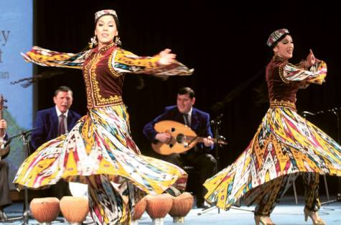
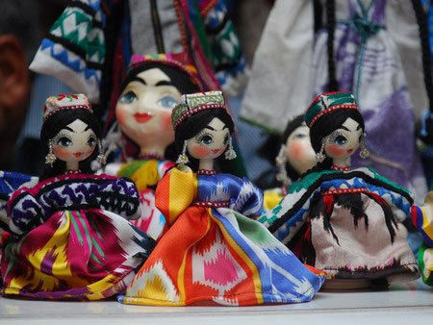
Maktabgacha ta’lim tashkilotida olib boriladigan ishlardan yana biri bu “Ma’naviy-ma’rifiy tadbirlar”ni tashkil etish orqali bolajonlarimiz ongiga ta’sir qilib, ta’lim-tarbiya berishdir.

Slide 13
Ma’naviy-ma’rifiy tadbirlar mttning yillik ish rejasida avvaldan tuzib qo’yiladi.
Masalan mart oyining 3-xaftasi “Navro’z-bayrami” xaftaligida “Qadriyatlaring boqiy bo’lsin Navro’z” shiori ostida o’tkazish orqali tarbiyalanuvchilarda qadriyatlarimiz haqida tushuncha paydo bo’ladi.
Davlat ramzlari: davlat bayrog’i, gerbi va madhiya qabul qilingan kunlarda bayram tashkil qilishimiz orqali bolalarda vatanga muhabbatni shakllantiramiz.
Ajdodlar yodi: Alisher Navoiy, Zaxiriddin Muhammad Bobur, Amir Temur kabi buyuk siymolarning hayotiga bag’ishlangan tadbirlar orqali jasorat tuyg’usini shakllantiramiz.

Slide 14
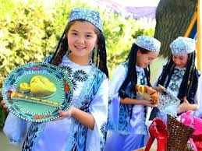
Ko'nikma
va
Malakalar
Ma'naviy
ma'rifiy tadbirlarda tarbiyalanuvchilar mashg'ulotlar davomida olgan bilimlarga
hosil qiladilar

Slide 15
MTTlarida o'tkaziladigan ma'naviy-ma'rifiy tadbirlarning xususiyatlari
ma'naviy -ma'rifiy tadbirlarda tarbiyalanuvchilar bevosita ishtirokchi bo'lib, sahna ko'rinishlari, davra suhbatlari, savol-javoblarda qatnashadi va ma'naviy dunyoqarashi boyitib boriladi
ma'naviy-ma'rifiy tadbirlar ta'lim jarayonida olinadigan bilimlarni takrorlamagan holda tarbiyalanuvchilarning qiziqishlari, intilishlari ehtiyojlarini hisobga olib tashkil etiladi
ta'lim-tarbiya jarayoniga qo'shimcha ma'lumotlarni berib borish orqali tarbiyalanuvchilarning bilim, malaka va ko'nikmalarini mustahkamlaydi

Slide 16
Mavzuli ertaliklar
Bayram tadbirlari
MTT larda quyidagi turda ma'naviy ma'rifiy tadbirlarni amalga oshirish mumkin
Ko'rik tanlovlar
Sayohat mashg'ulotlari
Sport musobaqalari
Hamkorlikda tashkil etiladigan tadbirlar

Slide 17

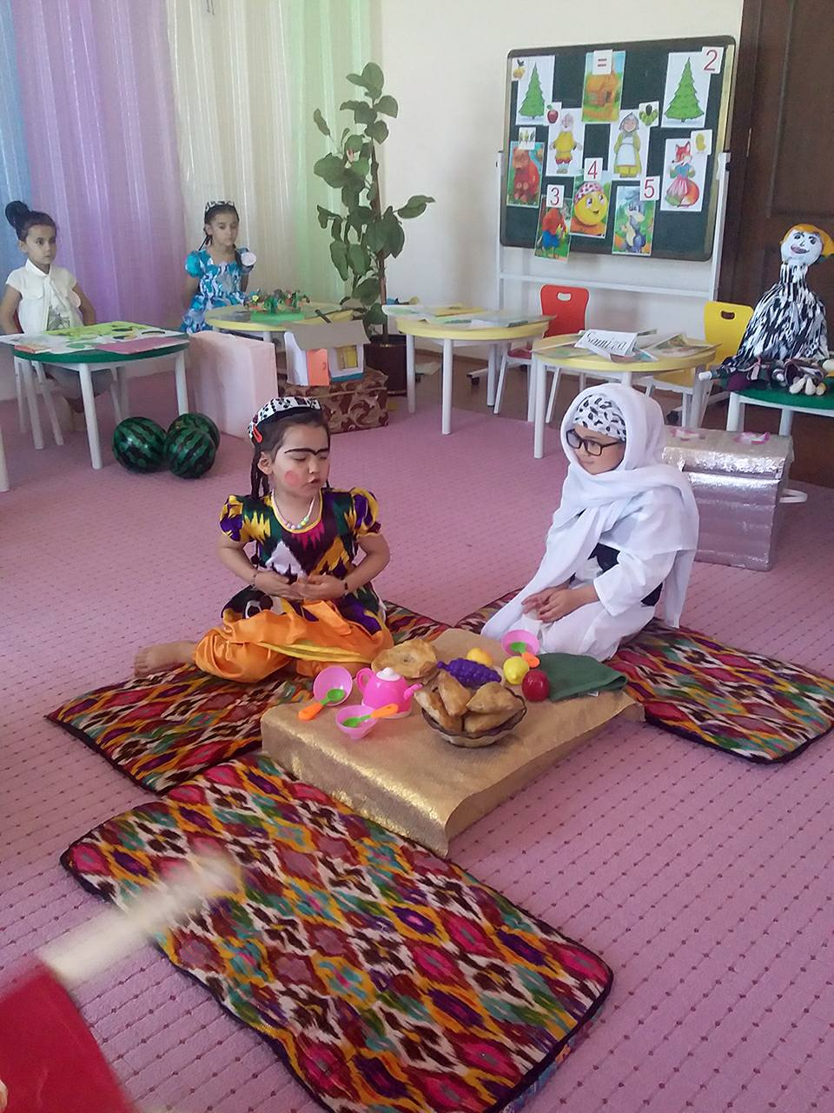
Ma'naviy-ma'rifiy tadbirni tashkil etish bosqichlari
Tadbir mavzusini belgilash
1
Tadbir o'tkazishda kerak
bo'ladigan jihozlarni va zalni tayyorlash
2
3
Tadbir tashkilotchilari va ishtirokchilarni belgilash
Ma'naviy-ma'rifiy tadbir ssenariysini ishlab chiqish
4
Tadbirga bolalarni
tayyorlash
5
6
Tarbiyalanuvchilardan
ma'naviy-ma'rifiy tadbir davomida olgan ta'surotlarini so'rash

Slide 18
Ma'naviy-ma'rifiy tadbirlar tarbiyalanuvchilarning quyidagi fazilatlarini shakllantirishga qaratilgan bo'lishi lozim
Vatan to'g'risidagi tushunchalar berish
Milliy urf-odatlarimiz va qadriyatlarimiz to'g'risidagi dastlabki tasavvurlarni shakllantirish
Buyuk allomalarimiz va xalq qahramonlarining ko'rsatgan jasoratlari to'g'risida bilish va ulardan o'rnak olish
Milliy san'atimiz namunalari bilan tanishish

Slide 19
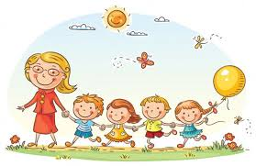
Ma'naviy-ma'rifiy tadbirlarni tashkil etishga qo'yiladigan talablar
Ijtimoiy-maishiy talab
Uslubiy talab
Tarbiyaviy talab
Ruhiy talab
Ta'limiy talab
Metodologik talab

Slide 20
Maktabgacha ta’limda ta’lim-tarbiya jarayonida pedagogning asosiy vazifalari:
Ijtimoiylashtirish
Zamonaviy yondashuv
Hamkorlikni ta’minlash
Namuna bo’lish
Shaxsni rivojlantirish
Psixologik-qo’llab-quvvatlash

Slide 21
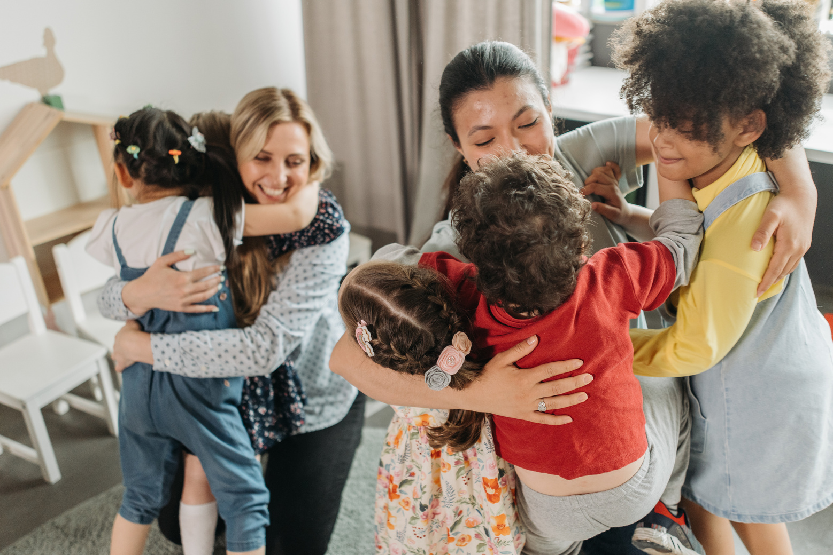
Namuna bo’lish: pedagoglar bola uchun axloqiy, ma’naviy va xulq-atvor namunasidir, uning shaxsiy sifatlari (mehribonlik, talabchanlik, xushmuomalalik) bolalarda ijodiy xislatlarni tarbiylaydi.
Shaxsni rivojlantirish: pedagog bolaning
individual qobiliyatlarini aniqlaydi va
ularni rivojlantirish uchun sharoit yara-
tadi, kamchiliklar bo’lsa to’g’rilaydi.

Slide 22


Ijtimoiylashtirish: bolalarga tengdoshlari va kattalar bilan muloqot qilish, hamkorlikda ishlash nizolarini hal qilish ko’nikmalarini o’rgatadi.
Psixologik qo’llab-quvvatlash: bolada ijobiy o’z-o’zini baholash va qiyinchiliklarni yengish
ishonchini shakllantiradi, ularning
ruhiy sog’lig’ini himoya qiladi.

Slide 23


Zamonaviy yondashuv: tarbiya jarayoniga ilg’or pedagogik texnologiyalarni tatbiq etish orqali ta’lim samaradorligini oshiradi.
Hamkorlikni ta’minlash: oila, mahalla, va maktab bilan yaqin muloqotda bo’lib, bolani maktab
ta’limiga har tomonlama tayyorlaydi.

Slide 24
E’tiboringiz uchun tashakkur

